Slide 1
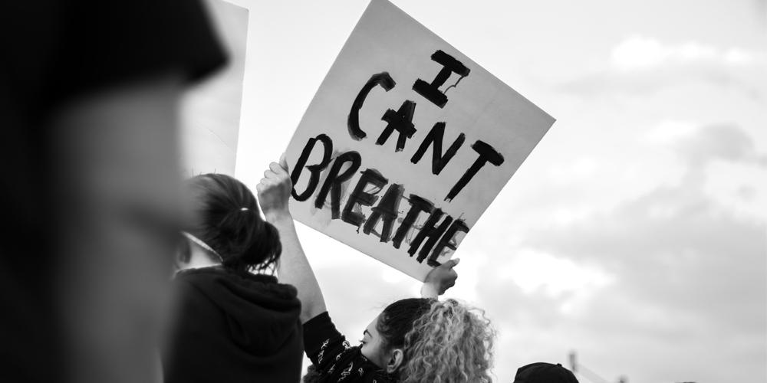
Сохранение пасторской семьи в живых
Джефри О. Браун, PhD
Секретарь Пасторской Ассоциации ГК АСД

Slide 2
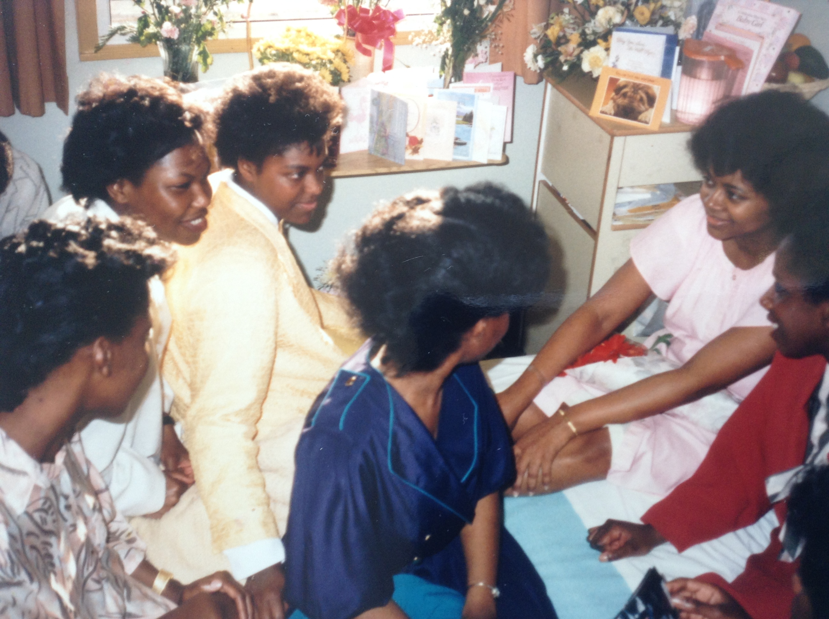

Slide 3
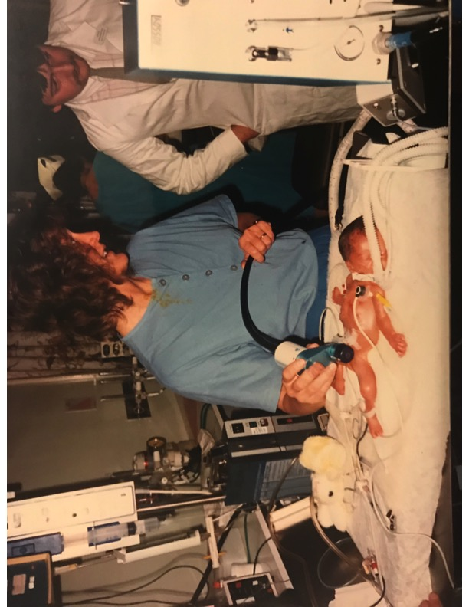

Slide 4
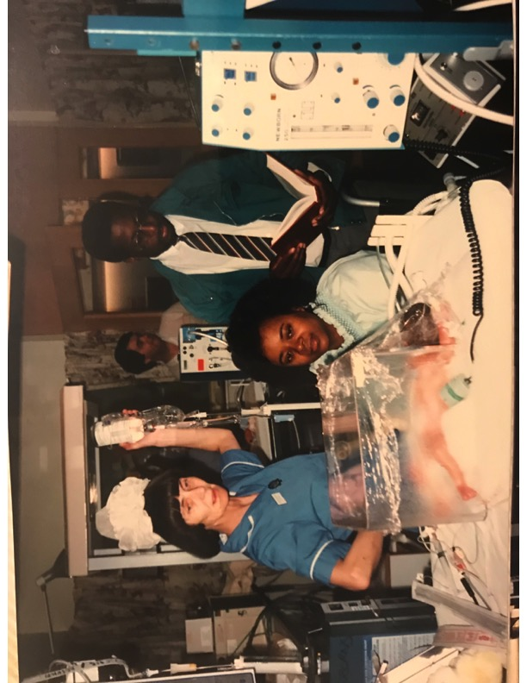

Slide 5
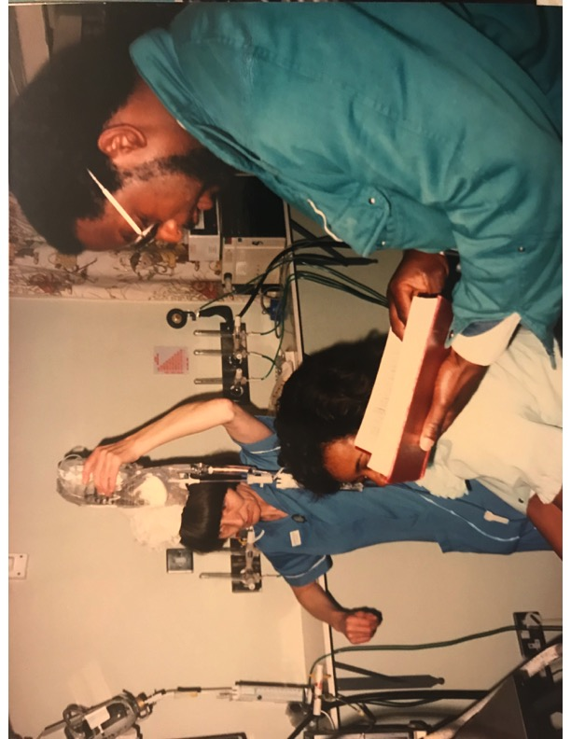

Slide 6
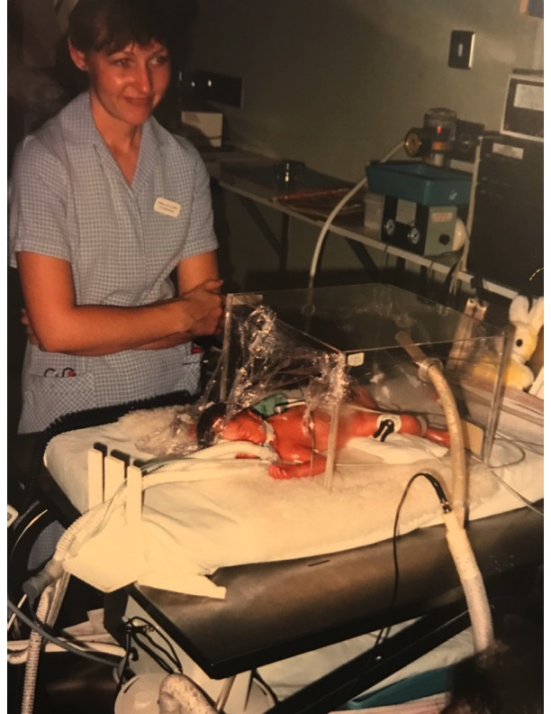

Slide 7
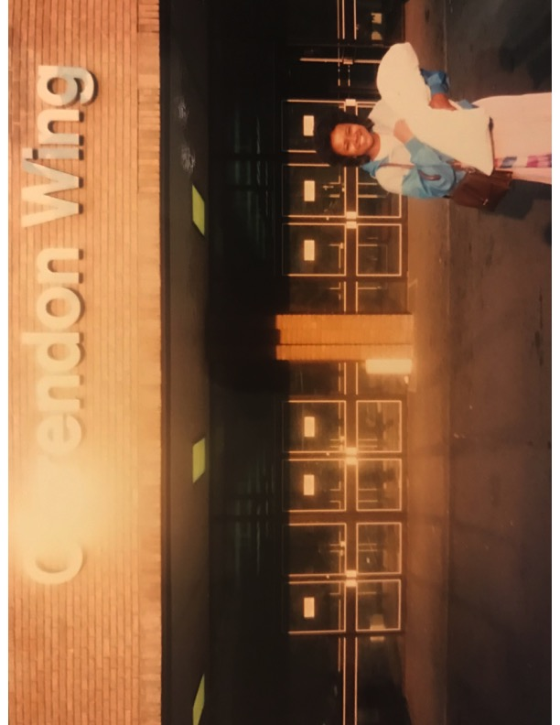

Slide 8
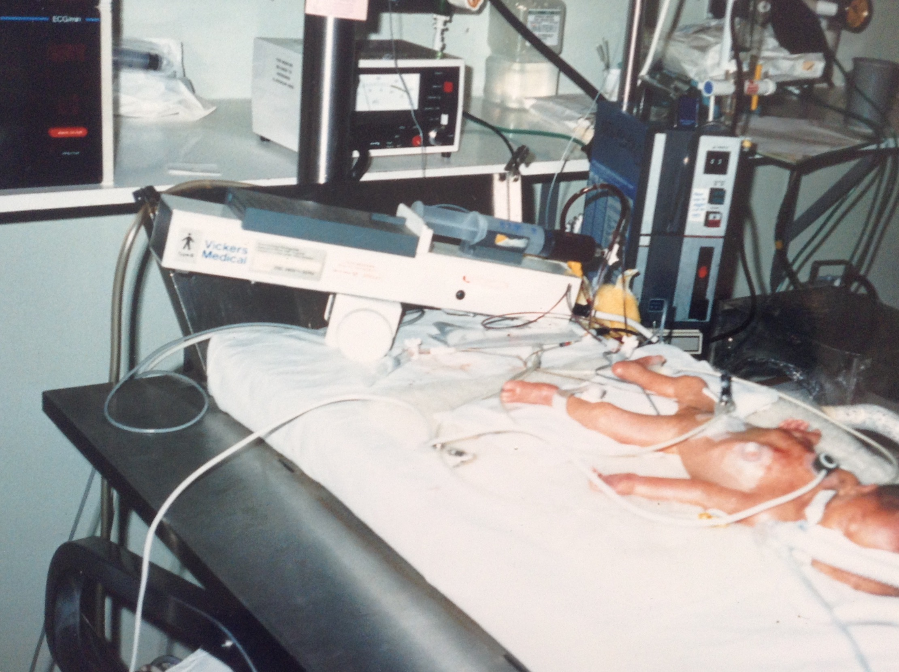

Slide 9
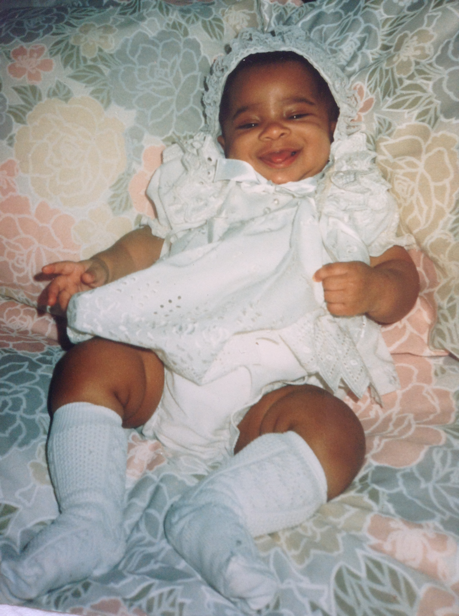

Slide 10


Slide 11
эмфизема лёгких
Особенно страдают младенцы в отделениях интенсивной терапии новорождённых—ИТН.
Когда воздух попадает в
ткани лёгких.
лечение проводится для того, чтобы ребёнок получал достаточно кислорода.
тяжелое состояние; при неправильном лечении приводит к смерти.
по этой причине лечение проводится в отделении интенсивной терапии.

Slide 13
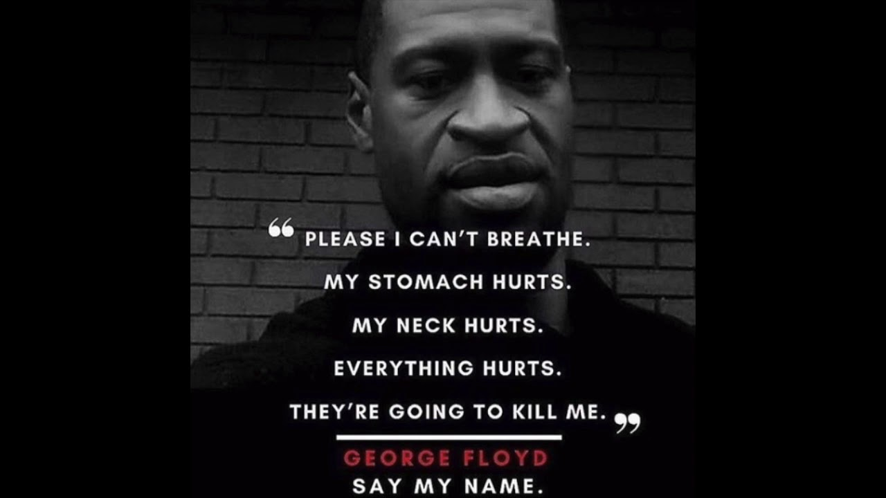

Slide 14
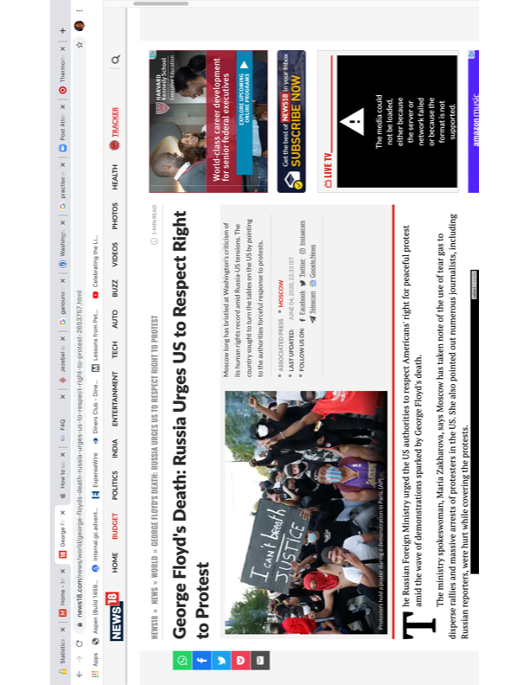

Slide 15



Slide 16
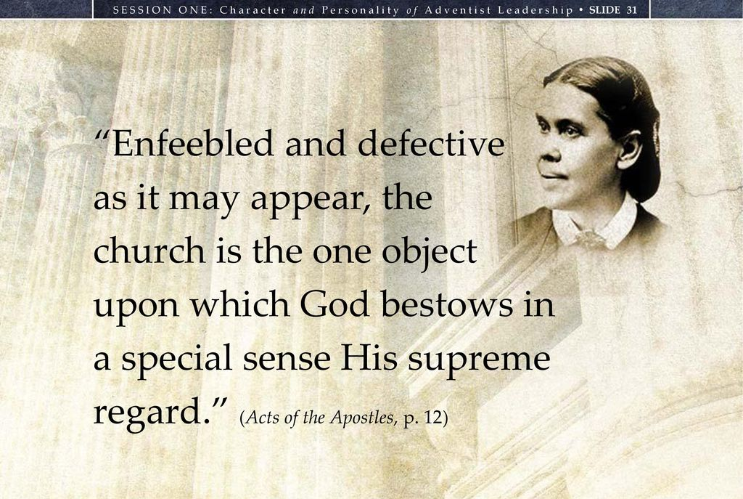

Slide 17
Есть ли бальзам в Галааде для мира

Slide 18

противоядие
Весть третьего ангела должна быть провозглашена во всех подробностях во всех частях земли… Эта весть является испытующей вестью. Принятая честным сердцем, она окажется противоядием от всех грехов и скорбей мира...

Slide 19
Вирусы греха
Хорошо для пищи
Приятно для глаз
Вожделенно, потому что даёт знание (Быт. 3:6)
Похоть плоти
Похоть очей
Гордость житейская (1 Ин. 2:16)

Slide 20
грехи мира
1. влечение (секс, насилие)
2. алчность (деньги)
3. гордость (власть)

Slide 21
скорби мира
климатическая пандемия
экономическая нищета
политические беспорядки
расовые предрассудки

Slide 22
приспособляемость
Никакие условия климата, нищеты, невежества или предрассудков не могут восприпятствовать её эффективности или уменьшить её приспособляемость к нуждам человечества.
Рукопись 75, 1906, с. 3

Slide 23
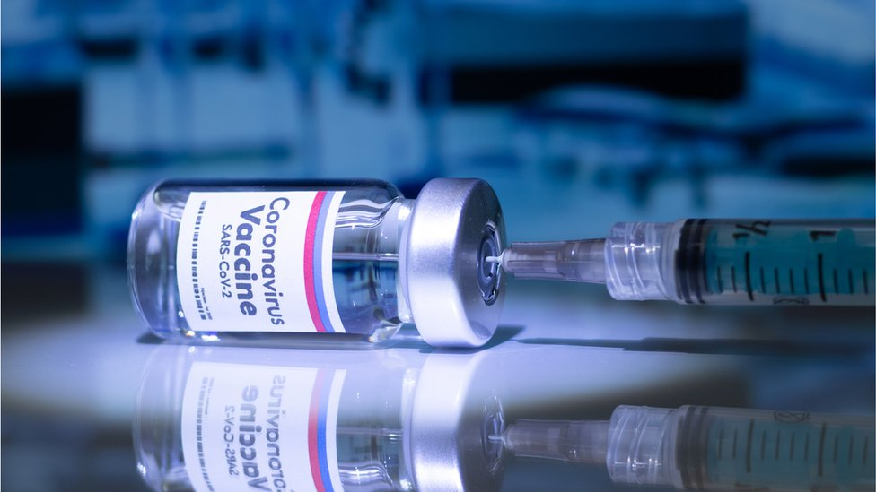
вакцина против вируса

Slide 24

Противоядие против антихриста

Slide 25
Весть 1^{ого} ангела неравенство
Если вы вернётесь к нашим первопроходцам и их особому вниманию на весть первого ангела, которое ориентировано на служение всякому племени, колену, языку и народу, то это является фундаментальной основой расового и этнического равенства. Если мы стараемся достичь каждого и не выступаем против неравенства, то какая благая весть есть у нас?
Николас Миллер, в “Библейская справедливость в мире социальных беспорядков” Адвентист Ревью, нояб. 2020.

Slide 26
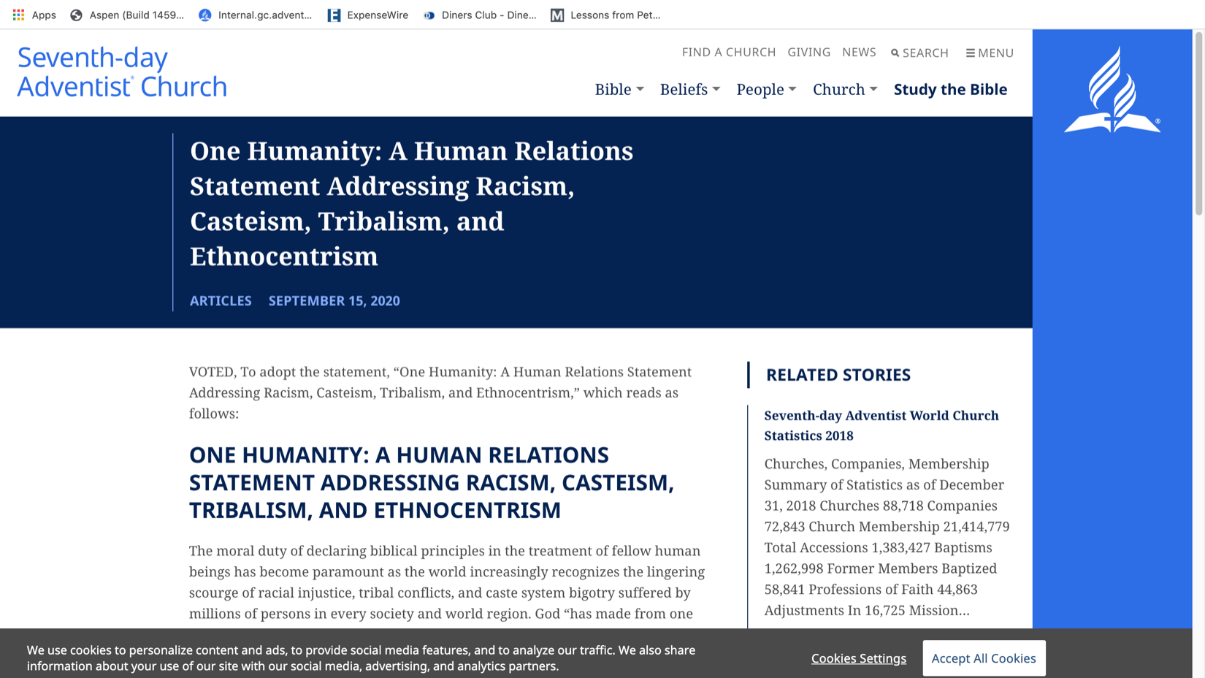

Slide 27
Весть 2^{ого} ангела сострадание
«Дела милосердия, предписанные в данной главе [Исаия 58], - это труд, которого Бог требует от Своего народа в наше время… Нам необходимо совмещать работу по защите заповедей Божьих и заделыванию бреши в Его Законе с состраданием к страждущему человечеству. Весть третьего ангела не следует отодвигать на задний план».
Служение благотворительности, с. 32

Slide 28

Прихожанин & Рядовой пастор представляют 3 организации с чеками на $1,500 каждый

Slide 29
Весть 3^{его} ангела здоровье
Если бы люди всегда исполняли закон Десяти Заповедей, следуя в жизни принципам изложенных в нем предписаний, то наш мир не находился сегодня под проклятием болезней, которые умножились подобно наводнению… Мне было показано, что санитарная реформа – часть вести третьего ангела и что она связана с ней так же тесно, как рука с телом.
Свидетельства для церкви, т. 3, с. 161;
События последних дней, с. 81

Slide 30
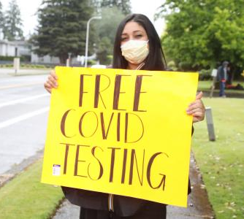
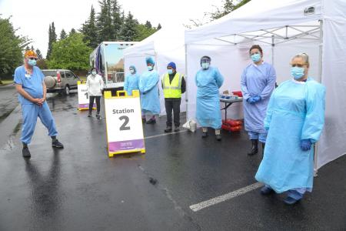
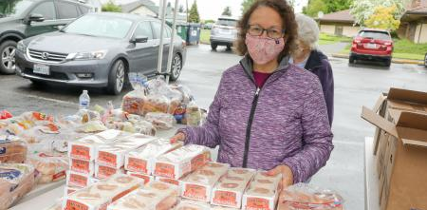
Церковь открыта для бесплатного теста на ковид-19 и раздачи еды

Slide 31
Проповедь вечного евангелия
служение
Благовествование — это нечто больше, чем произнесение проповедей… Мой долг — призвать всех членов Церкви, всех истинных миссионеров, всех, кто верит в весть третьего ангела, всех, удерживающих ногу свою ради субботы, обратить внимание на весть, содержащуюся в 58-й главе Книги пророка Исаии. Соединение христоподобного труда ради тела и христоподобного труда ради души есть истинное толкование Евангелия.
Служение благотворительности, с. 32-33

Slide 32
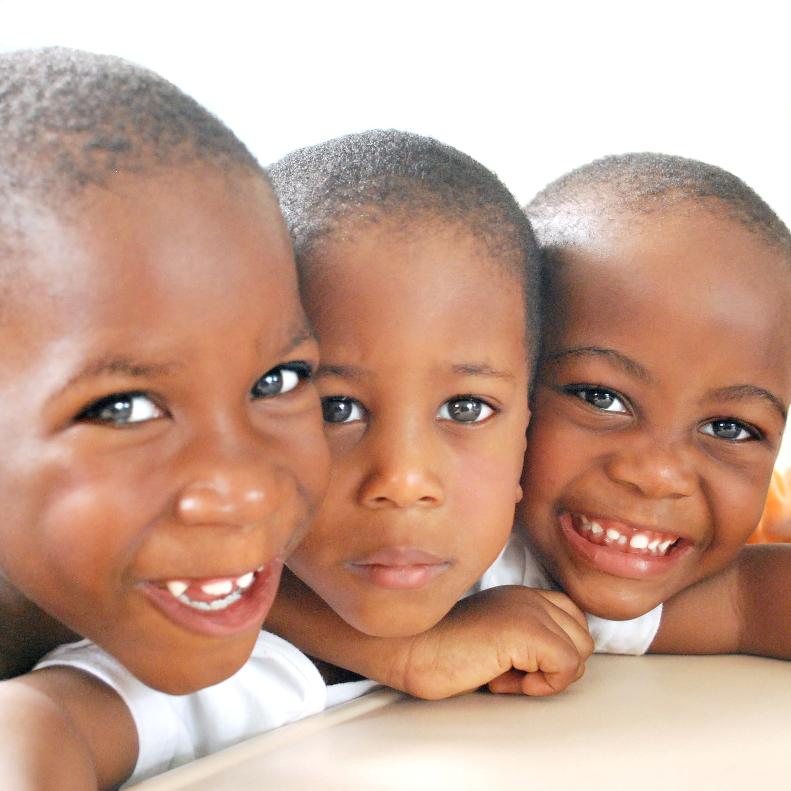
Весть третьего ангела открывает великую спасительную истину для этого времени. Его истины постоянно раскрываются, и Божий замысел состоит в том, чтобы даже дети и молодёжь разумно понимали, чего требует Бог.
Рукопись 67, 1909, с. 3

Slide 33
Есть ли бальзам в Галааде для пасторской семьи?

Slide 34
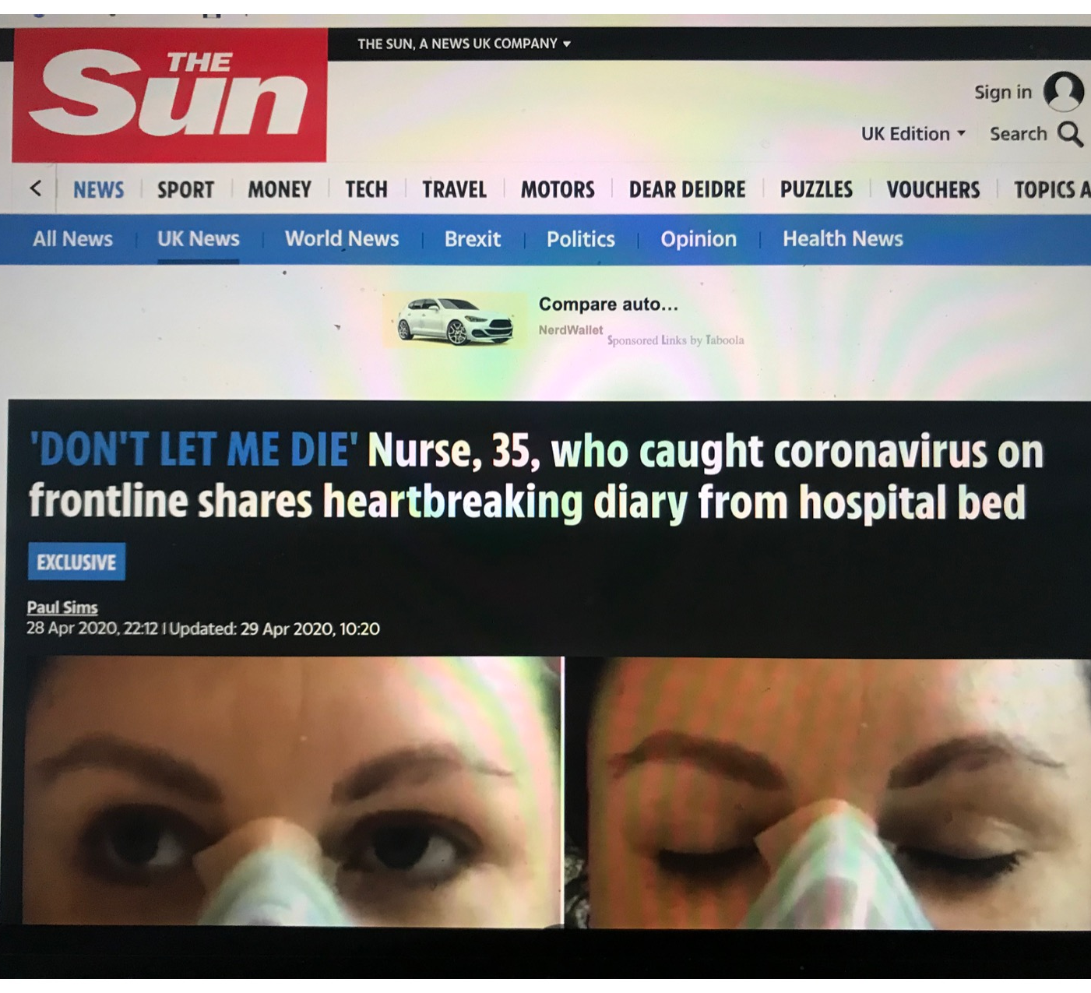

Slide 35
“Но пока они помогают спасать жизни, кто поможет им?”

Slide 36
“Ибо и нам оно возвещено,
как и тем”. Евр. 4:2
Господь спасает нас посредством того же евангелия, которое мы возвещаем другим.
Весть, о которой мы проповедуем, является тем, в чём мы, пасторы, сами нуждаемся.
“Проповедуй слово, настой во время и не во время”.
2 Тим. 4:2

Slide 37


Slide 38

ВЕСНА СЛУЖЕНИЯ

Slide 39
Писание
ПРОПОВЕДЬ
УЧЕНИЕ
Духовное
руководство
Молитва
УПРАВЛЕНИЕ

Slide 40
Видимыми направлениями пасторской работы являются проповедь, учение и управление. Малые углы этого служения - молитва, Писание и духовное руководство… Если мы получим правильные углы, то нарисовать линии будет просто.
Евгений Петерсон, Работа с углами: Форма пасторской целостности

Slide 41
Восстановить в мужчинах и женщинах образ их Создателя, вернуть их к совершенству, в котором они были созданы,—вот что должно было стать делом искупления. Это и есть цель образования, великая цель жизни.
Истинное образование,
с. 10

Slide 42
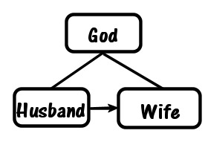
Когда Бог сотворил Еву, то определил, что она, с одной стороны, не должна ничем уступать мужчине, а с другой — не должна ни в чем превосходить его, но во всем оставаться равной ему. Свидетельства для церкви, с. 484
При творении Бог создал Еву равной Адаму. Если бы они остались послушны воле Божьей, живя в согласии с Его великим законом любви, они были бы и в согласии друг с другом. Патриархи и пророки, с. 58

Slide 43
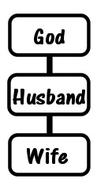
Но грех внёс разделение, и теперь их союз уже не мог быть союзом равноправных, но требовал подчинения одного другому…
Подтолкнув ко греху Адама, теперь она должна была повиноваться ему.
Патриархи и пророки, с. 58

Slide 44
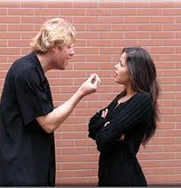
Если бы падший человеческий род придерживался принципов, запечатленных в Законе Божьем, тогда даже этот приговор, явившийся последствием греха, стал бы благословением для них… но мужчины, злоупотребляя данным им превосходством, часто делают жизнь женщины слишком горькой и тяжелой.
Патриархи и пророки, с. 58

Slide 45

Подобно всем другим добрым дарам, которые Бог доверил людям, брак был извращен грехом, но целью Евангелия является восстановление его чистоты и прелести Мысли с горы благословений, с. 64
Женщина должна занимать положение, которое Бог первоначально определил для неё, - она равная мужу. Христианский дом, с. 231
Восстановление и возвышение рода человеческого начинается в семье. Служение исцеления, с. 349

Slide 46

И служил Иаков за Рахиль семь лет;
и они показались ему за несколько дней,
потому что он любил её. Быт. 29:20

Slide 47

Заклинаю вас, дщери Иерусалимские: если вы встретите возлюбленного моего, что скажете вы ему? Что я изнемогаю от любви.
Песни Песней 5:8

Slide 48

влюблённые пасторы

Slide 49
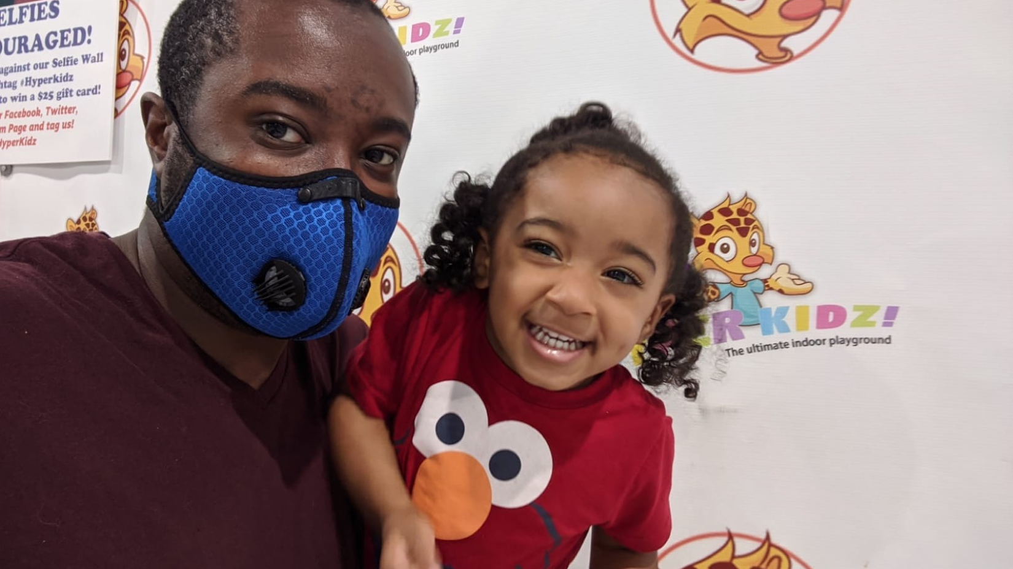
Каждому ребёнку нужен хотя бы 1 взрослый, который без ума от него или неё.
Ури Бронфенбреннер

Slide 50
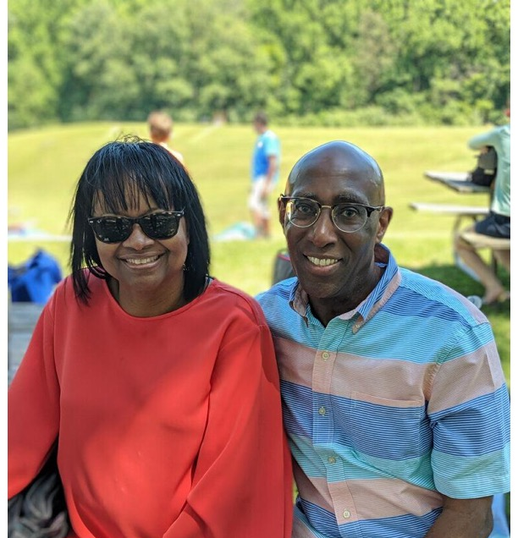
Самое лучшее, что папа может сделать для своих детей – это любить их маму.
Теодор Хесберг

Slide 51

Будьте предельно нежны и ласковы со своей женой. Она очень нуждается в той заботе, поддержке и утешении, которые вы ей обещали, давая брачный обет. Не давайте ей ни малейшего повода сомневаться в вашей верности и искреннем желании исполнять свои обязанности.
Пасторское служение, с. 85

Slide 52
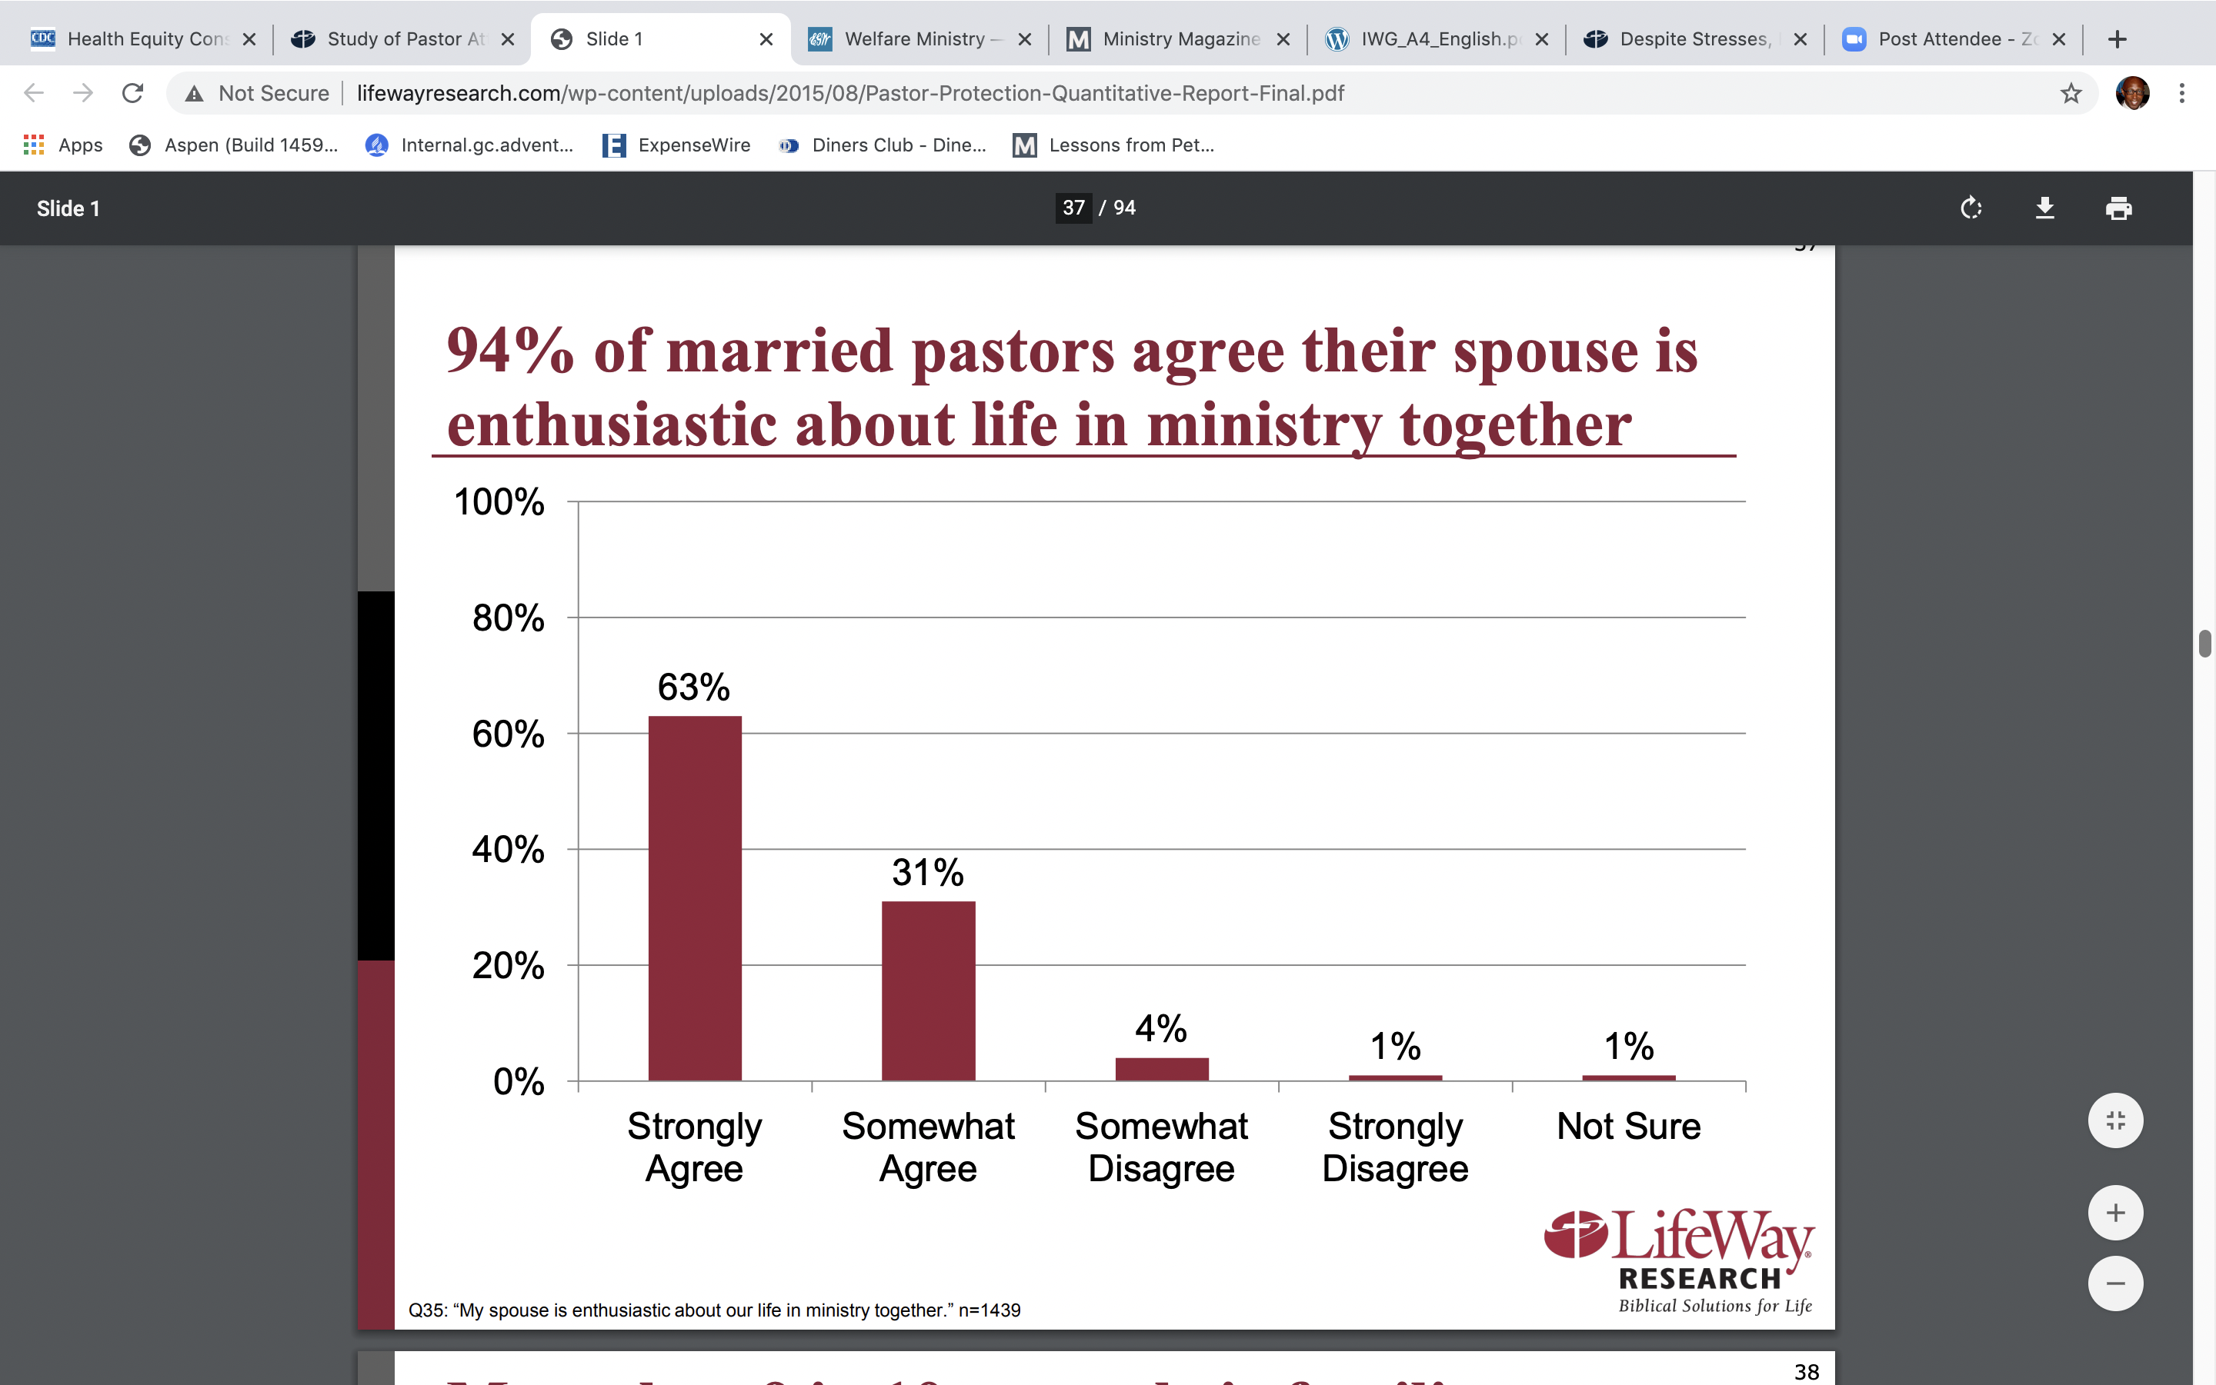

Slide 53
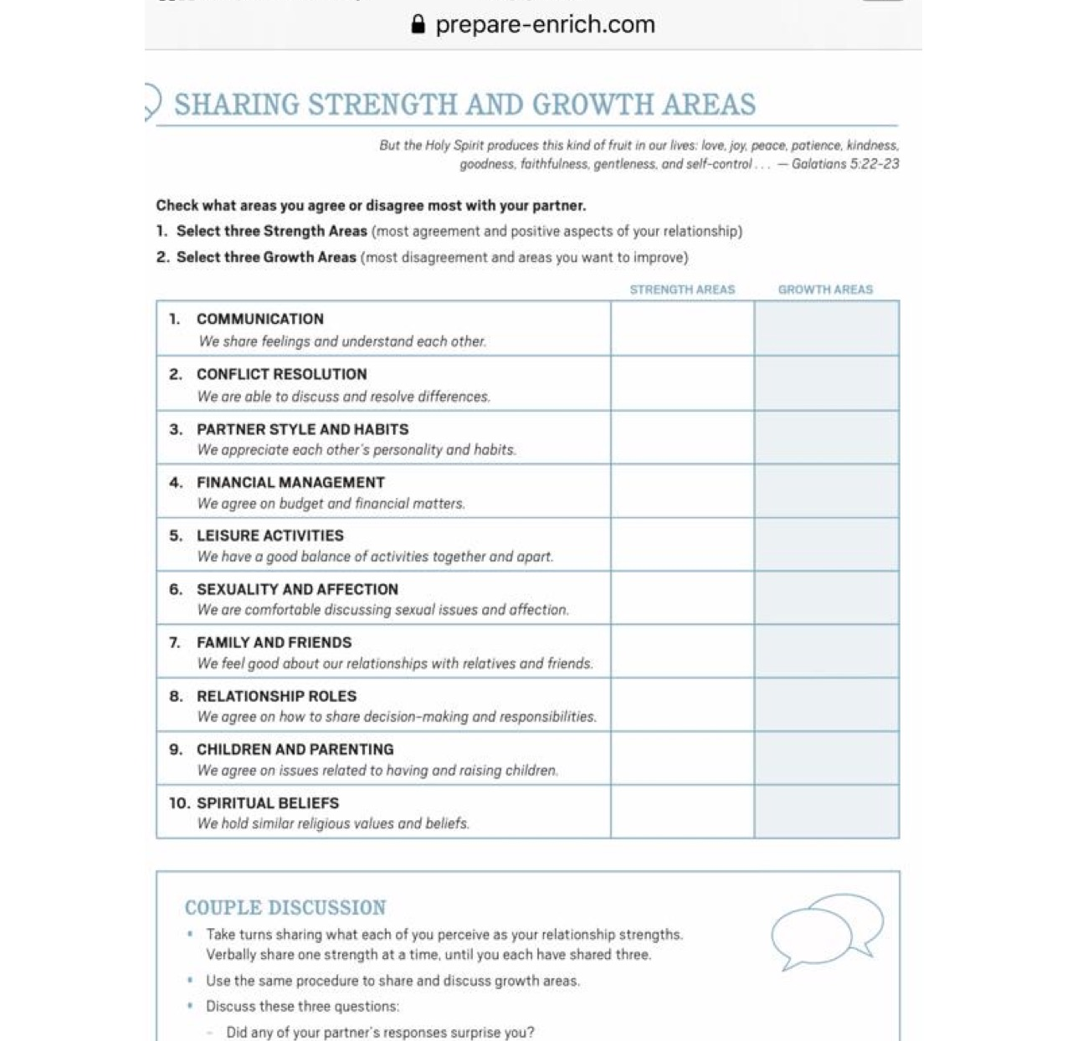
ВЕСНА СЛУЖЕНИЯ

Slide 54
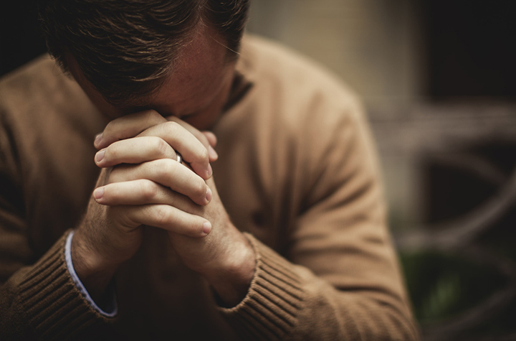
ЛЕТО СЛУЖЕНИЯ

Slide 55


Slide 56
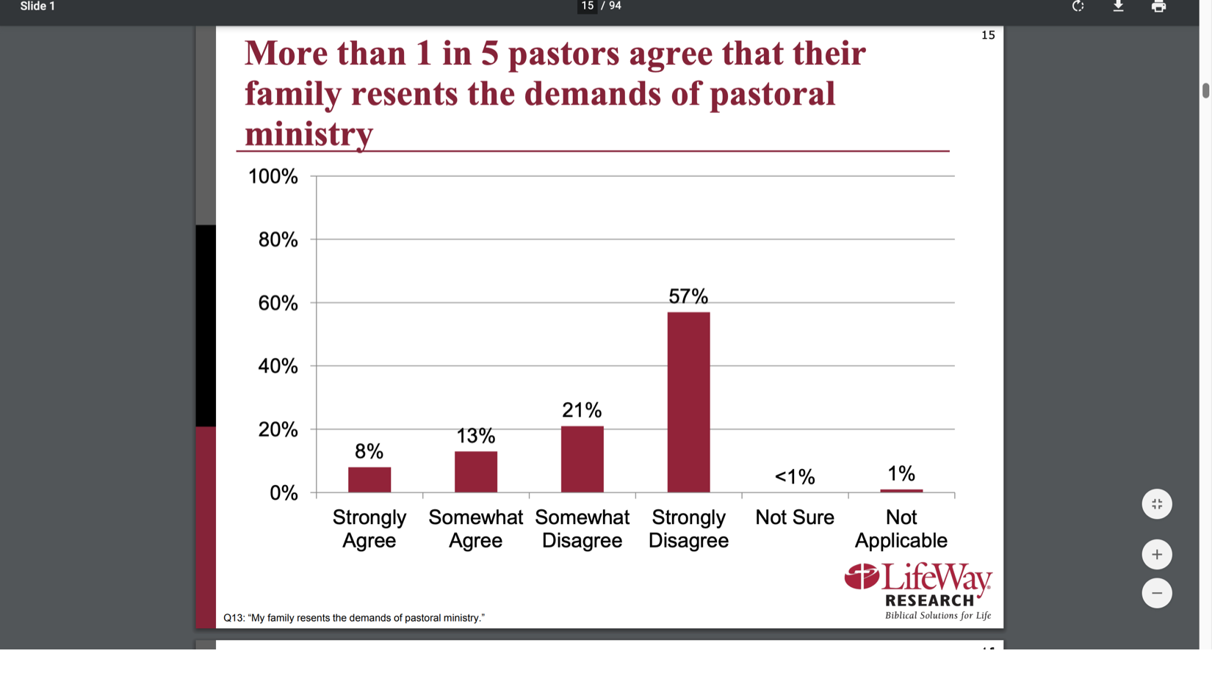
20%

Slide 57
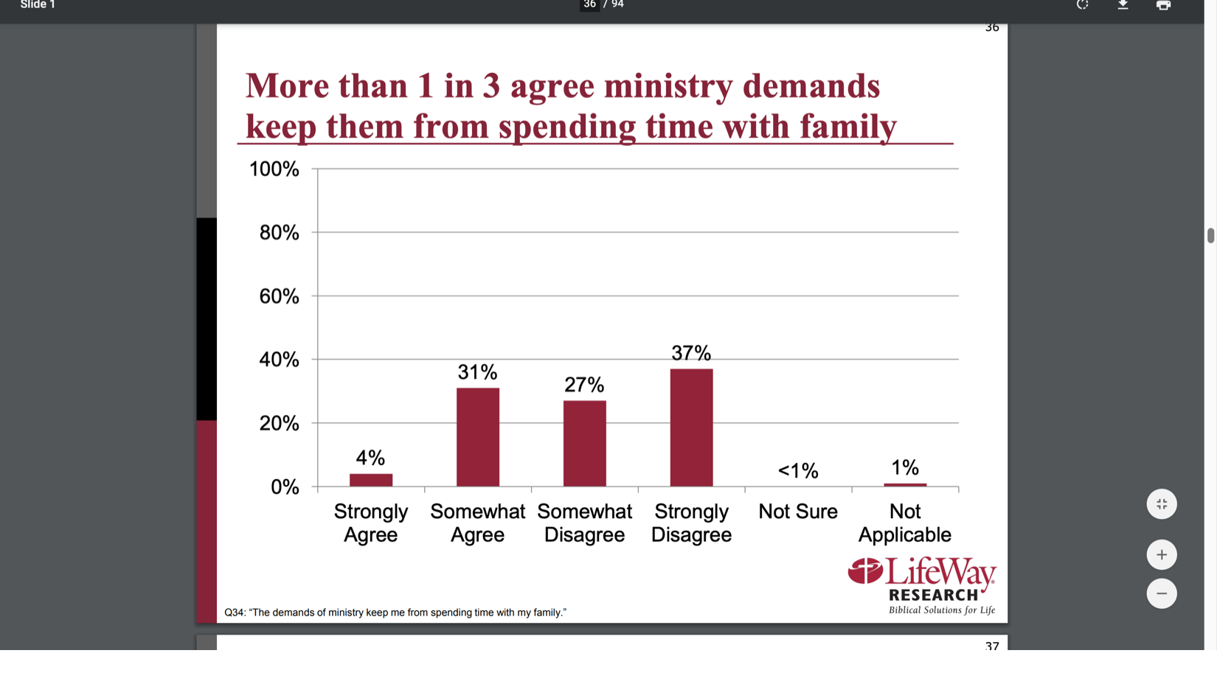
33%

Slide 58
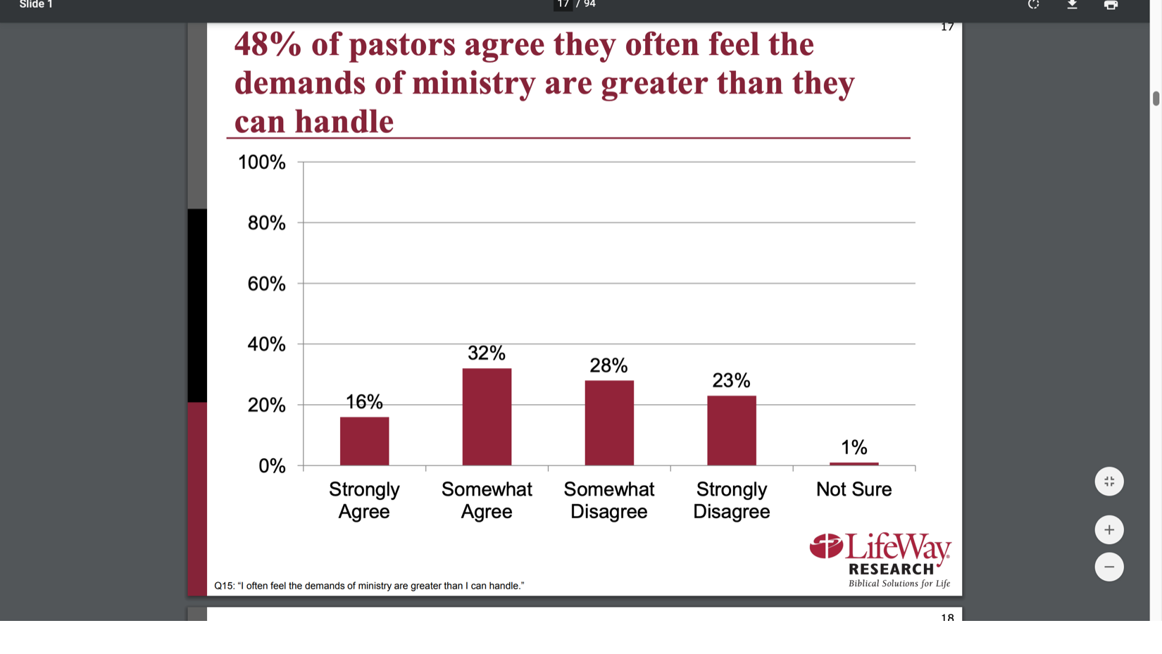
48%

Slide 59
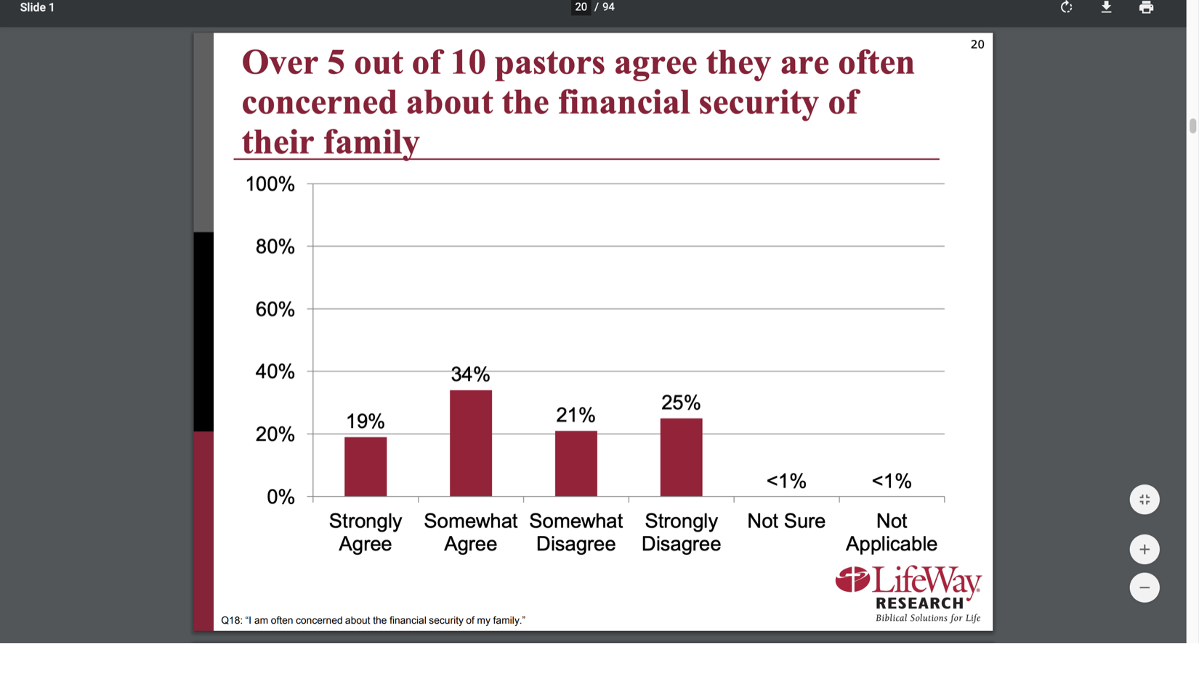
50%

Slide 60
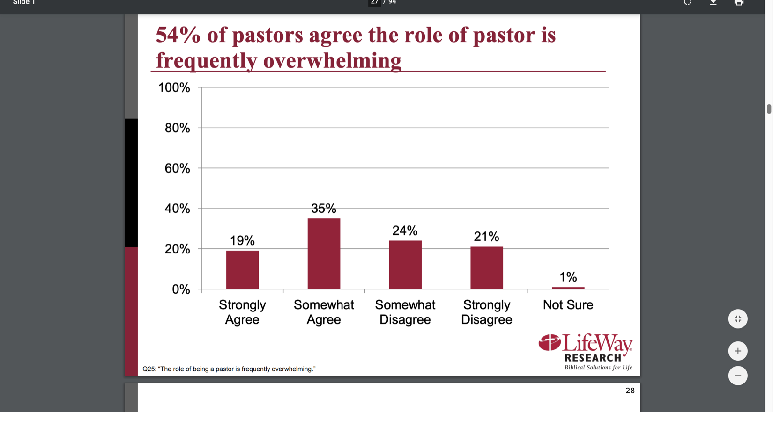
54%

Slide 61
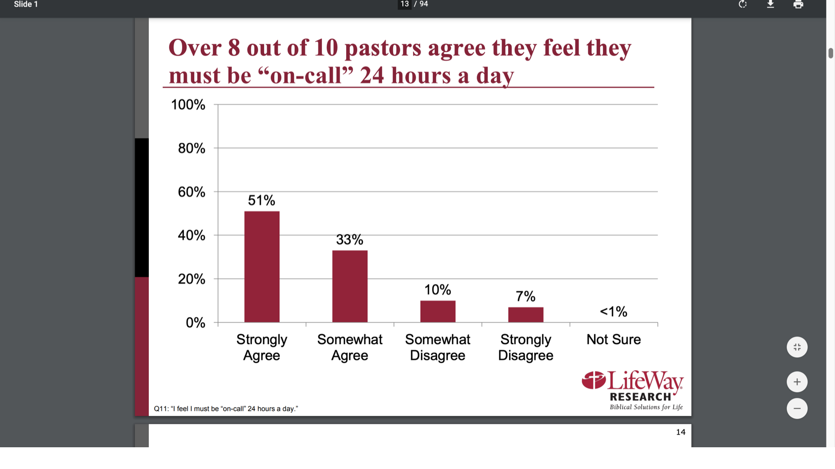
80%

Slide 63

смерть ребёнка
потеря должности
напряжение в браке
провал (Иов) или успех (Илия)
—всё из этого может привести к депрессии

Slide 64
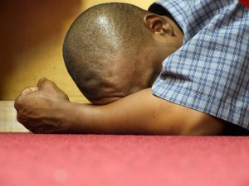
«Пасторы занимаются опасным делом! Нас, пожалуй, можно отнести к профессии, которой сопутствует много напряжения и разочарования, больше, чем у врачей, юристов или политиков».

Slide 65

1 из 10 мужчин и 1 из 4 женщин будет переживать депрессию в какой-то момент своей жизни.
“Быть женой пастора – это самая рискованная и опасная работа, которую может иметь женщина”.
Марион Нельсон, Почему христиане срываются

Slide 66
Определение влияния стресса на жён пасторов
Трифоса Лияла Нандаабаа, диссертация, представленная в Южноафриканской теологической семинарии
Одиночество.
Беспокойство или страх неизвестности.
Стремление угодить другим.
Часто чувствуют себя подавленными и нелюбимыми.
Родственники добавляют стрессоры давления.
Часто чувствуют, что мужья ‘женаты’ на работе в церкви в ущерб семье.
Супруги относятся к ним как к незначительным существам.
Могут возникать сексуальные дисфункции.
Вместо того, чтобы преодолеть стресс, посредством занятости и негативных комментарии мужья усугубляют стресс.
Теряют аппетита, находятся в изоляции, живут в сожалении.

Slide 67
“Необходимо знать пастору и его семье, что:
руководство молится за них,
они на их стороне,
они поддерживают их, и
они признают работу, которая делается—это то, что даёт пастору надежду или даёт пастору ощущение того, что он нужен”.
Г. Б. Лондон, почетный пастор пасторов, Сосредоточьтесь на семье

Slide 69
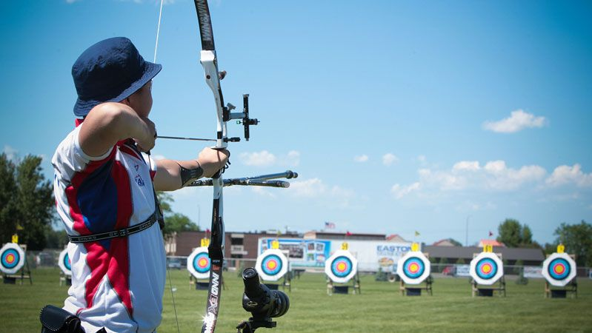
ОСЕНЬ СЛУЖЕНИЯ

Slide 70


Slide 71
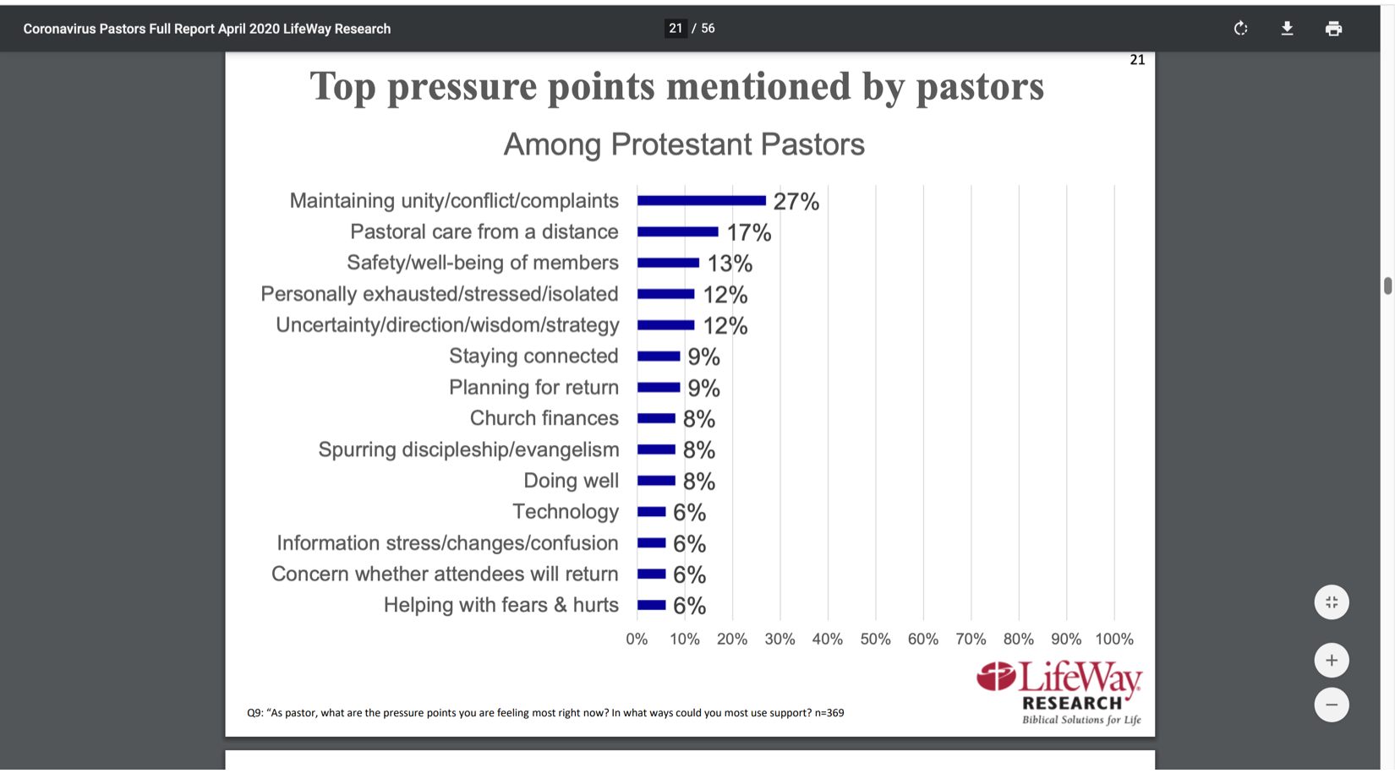

Slide 72
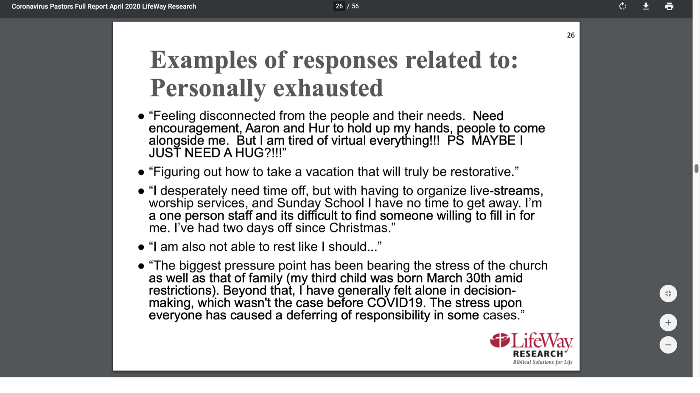

Slide 74
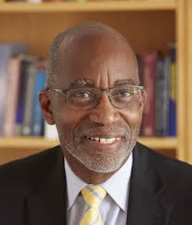
Самый известный отрывок, который использовался для оправдания жестокого обращения с жёнами со стороны их мужей, - это послание к Ефесянам 5:22, где апостол Павел пишет: “Жёны, повинуйтесь своим мужьям”. Некоторые мужья думают, что этот стих даёт им право использовать физическую силу в своих попытках “повелевать своими детьми и домочадцами после них”, и многие жёны принимают насилие как часть своего предназначенного Богом жребия в жизни.
Доктор Дэвид Уильямс, Гарвард

Slide 75
Многие мужья своим отношением к женам неверно изображают отношение Господа Иисуса к Церкви, потому что они не хранят путей Господних. Они заявляют, что их жены должны во всем повиноваться им. Но Бог не желал, чтобы муж управлял домом как глава, если он сам не подчиняется Христу.

Slide 76
Чтобы правильно представлять отношение Христа к Церкви, он прежде сам должен находиться под Божьим руководством. Если муж груб, невежлив, самолюбив, суров и властен, то пусть он никогда не рассуждает о том, что муж является главой жены и что она должна во всем подчиняться ему, ибо он не Господь и даже не муж в истинном смысле этого слова.
Христианский дом, с. 117

Slide 77


Slide 78


Slide 80

ЗИМА СЛУЖЕНИЯ
Пусть те, у кого есть опыт, учат тех, кто неопытен. Пусть они вместе молятся и вместе исследуют Слово Божье.
Письмо 314, 1907, 5

Slide 81


Slide 82
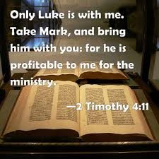

Построение подотчётности
1. Марк—партнер по подотчетности
2. Лука—наставник
3. Тимофей—подопечный

Slide 83
“I have no fears of workers who are engaged in the work represented in the fifty-eighth chapter of Isaiah.

Slide 84
“Я ничуть не опасаюсь за тех работников, которые совершают труд, описанный в 58-й главе Книги Исаии.
“Весть третьего ангела не следует отодвигать на задний план в этой работе, но необходимо сочетать ее с ней… Если вы займетесь делами милосердия и любви, то неужели эта работа окажется для вас непосильной? Неужели вы упадете под тяжестью бремени, а ваша семья лишится вашей помощи и влияния? О, нет, ... “Тогда откроется, как заря, свет твой, и исцеление твое скоро возрастет”. Только верьте, что верен Обещавший. Бог может обновить физическую силу”.
Служение благотворительности, с. 31, 33

Slide 85

Встань, возлюбленная моя,
прекрасная моя, выйди!
Вот, зима уже прошла;
дождь миновал, перестал;
цветы показались на земле;
время пения настало,
и голос горлицы слышен в стране нашей…
Песни песней 2:10-12

Slide 86
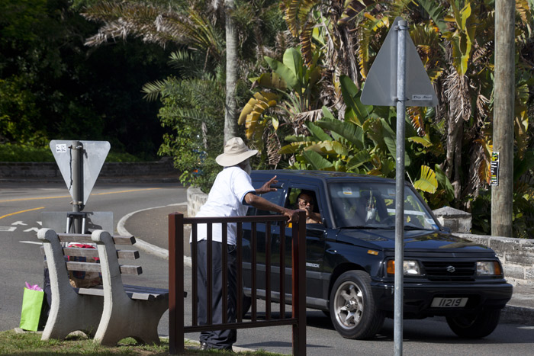

Slide 87
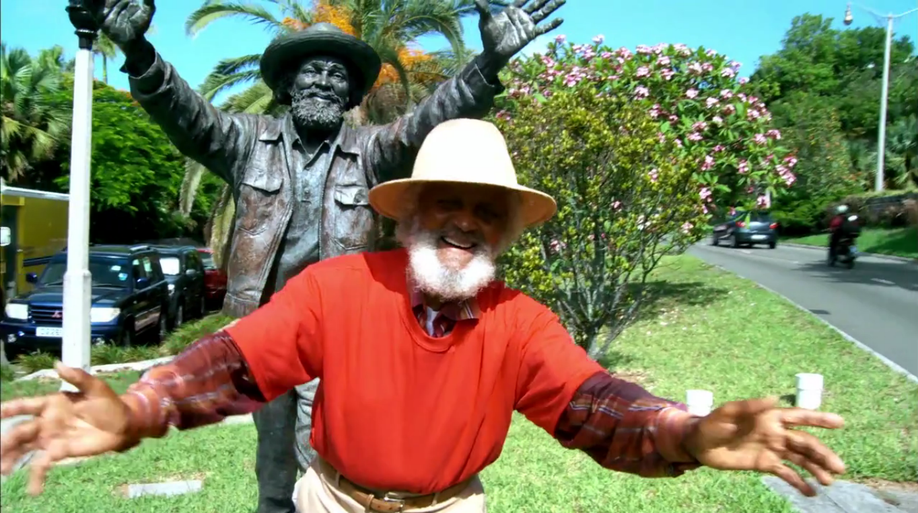

Slide 88
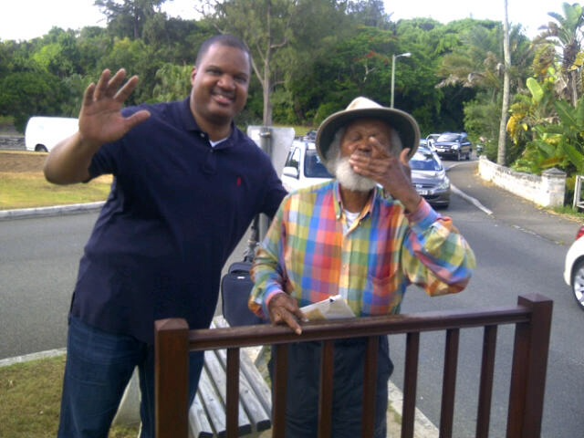

Slide 89
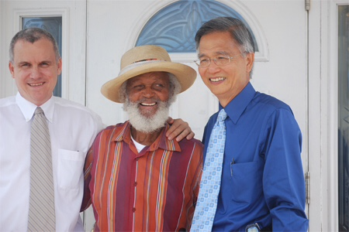

Slide 90
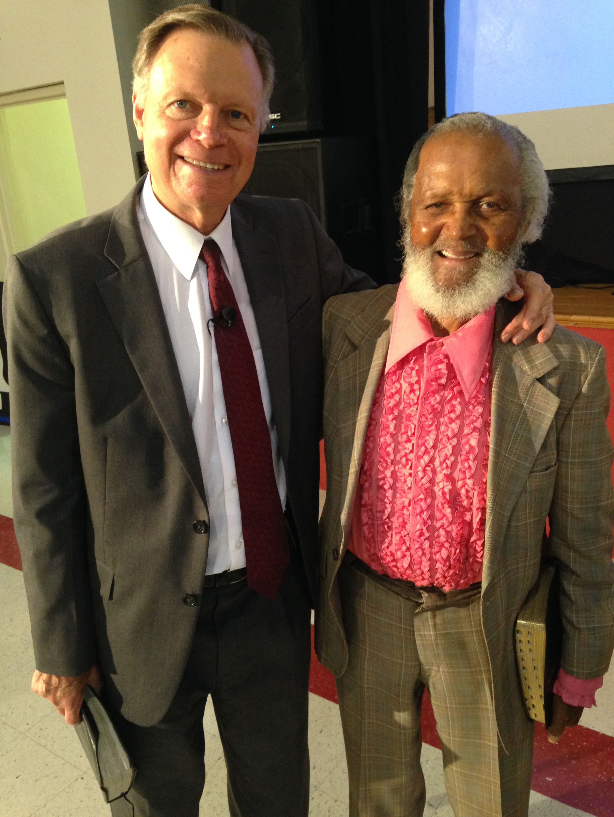


Slide 92


Slide 93
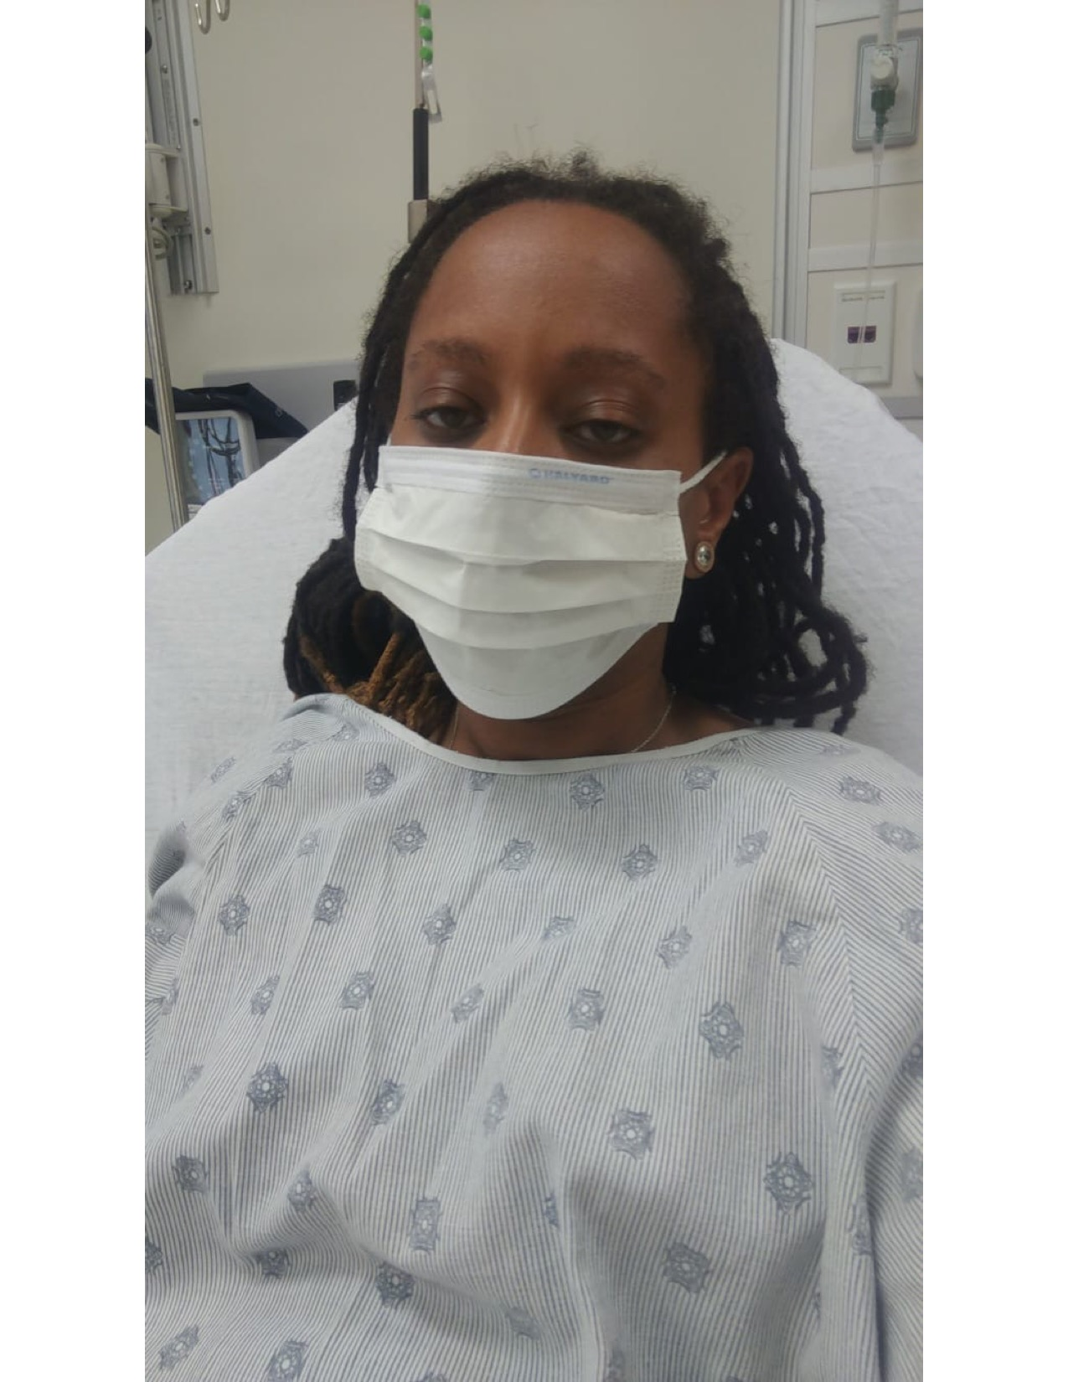

Slide 95

Вы успешный руководитель, автор, спикер лагерных собраний с высокими идеалами – а ваш сын сидит на наркотиках. Его 15-летняя подружка беременна. Он бросает колледж.
Ваше сердце разрывается. Вы сделали всё, что полагается делать хорошим семьям. Ежедневные семейные богослужения. Библейские истории и Сказки дядюшки Артура на ночь.
В какой момент Вы сделали что-то не так?

Slide 96
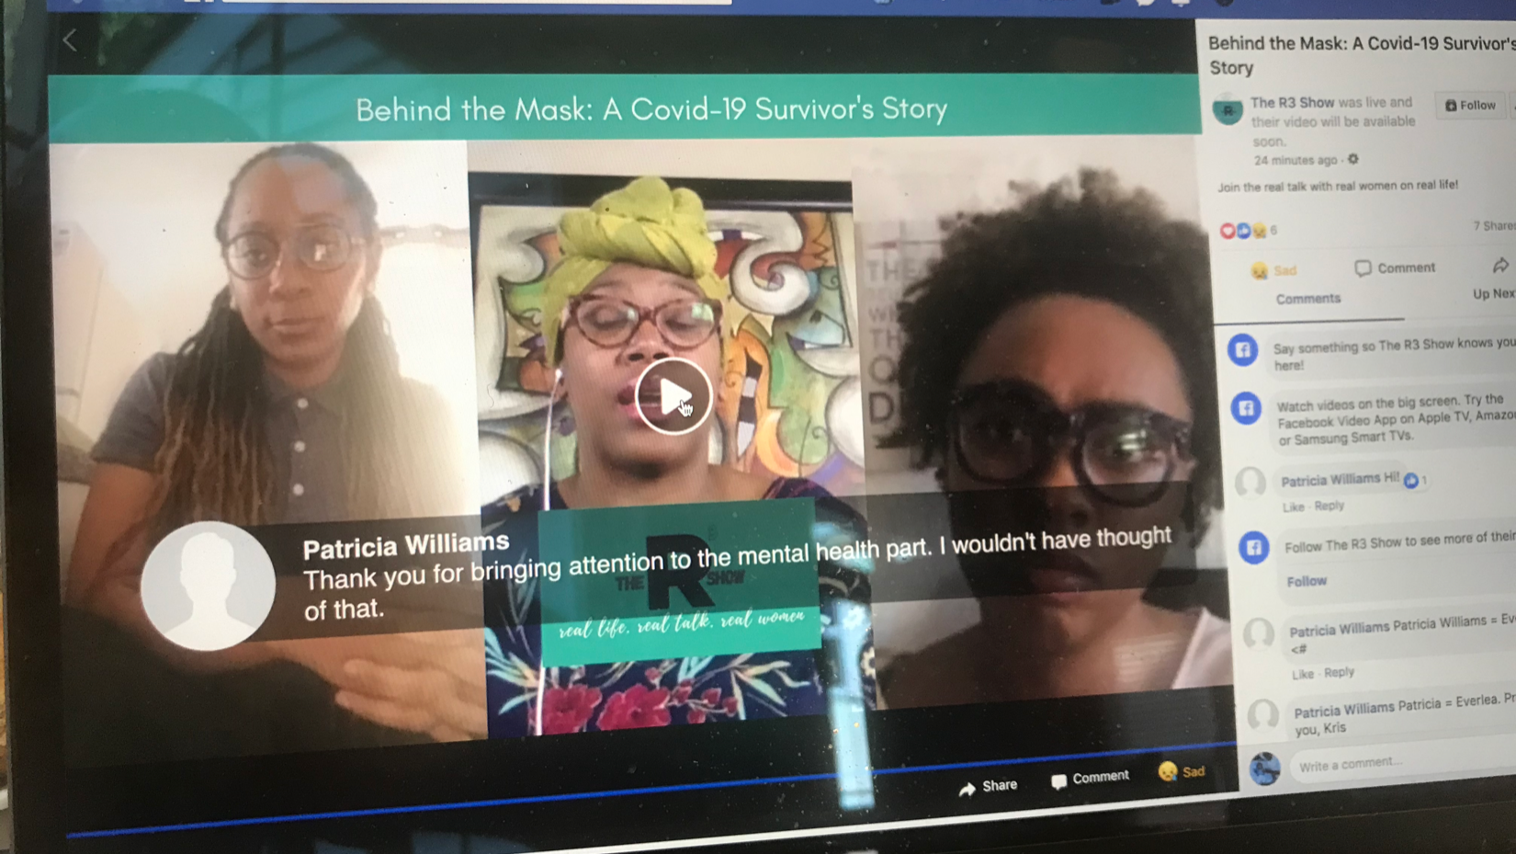

Slide 97

Благословен Бог и Отец Господа нашего Иисуса Христа, Отец милосердия и Бог всякого утешения, утешающий нас во всякой скорби нашей, чтобы и мы могли утешать находящихся во всякой скорби тем утешением, которым Бог утешает нас самих!
2 Кор. 1:3-4

Slide 98
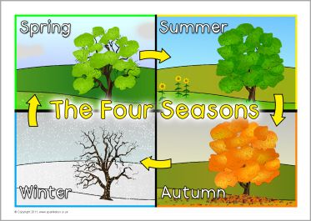
Весь народ Божий теперь стоит на платформе истины, как это было сказано в трёхангельской вести… Для каждого человека есть только одна надежда – твёрдо держаться утверждения истины в праведности. И пусть это будет провозглашаться вновь и вновь вплоть до конца истории этой земли. Рукопись 61, 1906, с. 3

Slide 100
снова и снова

